Slide 1
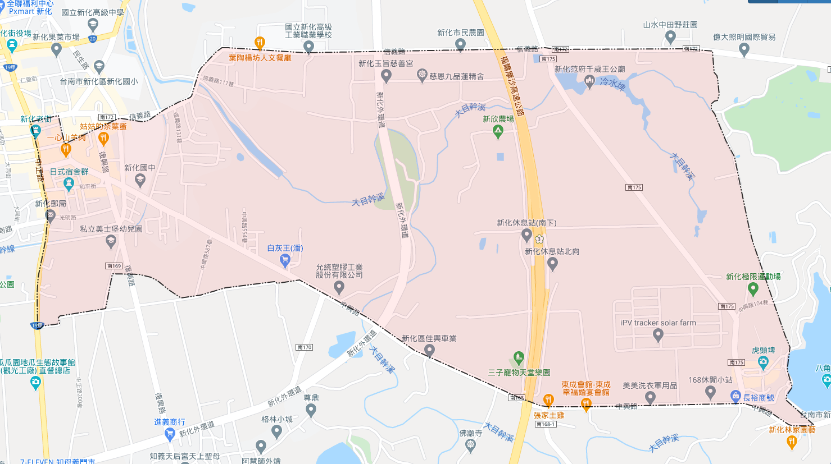
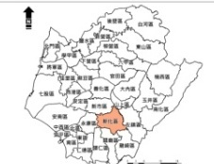
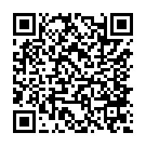
臺南市新化區東榮里防災地圖Disaster Evacuation Map of Dingshan Vil., Cigu Dist., Tainan City
防災資訊表 Information
護國里
Hu-Guo Vil.
行政區位圖 Administrative area
新化區公所Sin Hua District Office
信義路Xinyi Rd.
新化消防分隊Fire bureau
中正路 Zhongzheng Rd.
新化國小
災害通報單位 Notification Units
臺南市災害應變中心 (City level)
Emergency Response Center
民治專線:06-6569119
永華專線:06-2989119
新化區災害應變中心(District level)
Emergency Response Center
電話:06-5905009
消防局(fire bureau)報案電話 :119
警察局(police bureau)報案:110
市民服務熱線 hotline:1999
東榮里Dong-Rong Vil.
新化國中Sinhua junior high school
老人文康中心Senior Citizens' Activity Center
緊急聯絡人
Emergency contact person
里長 (Chief of Village) :劉桂雄
電話(公):06-590-2716
手機 :0910-819875
中興路Zhongxing Rd
復興路Fuxing Rd.
虎頭埤風景特定區
Hu Tou Pi Scenic Area
防災資訊網站
information website
新化體育公園Sin-Hua Sport Park
知義里
Jhih-Yi Vil.
避難原則 Principle of evacuation
【水災 Flooding】
就地避難或垂直避難
低窪地區前往避難收容處所
To high place or shelter
【地震 Earthquake】
前往開放空間或公園避難
To open place or park
Update By Sin Hua District Office ,January 3rd.
圖例 | 道路 Roads | 標示 Sign |  | 設施 Facilities
 | 省道 | 疏散避難方向 Evacuation Route | 備有無障礙設施 Barrier-free facility | 地震室內避難收容處所 Indoor shelter for earthquake | 物資儲備點 Supplies Reserve Loca. | 消防單位 Fire agency | 通訊設備放置點 Communication
 | 區道 | 適用地震災害 For earthquake | 廟宇 Temple | 地震室外避難收容處所 Outdoor shelter for earthquake | 砂包放置點位 Sand Bag Placing Loca. | 取水點 Draw-off point | 淹水感測器 Inundation Detector Sensor
 | 行政區域界線 | 適用水災災害 For flooding | 國小 Elementary school | 風、水災避難收容處所 Typhoon & Flood Shelter | 垃圾集結點 Garbage Assembly Loca. | 警察單位 Police Station | 身心障礙福利機構 Disabled Welfare .org
 |  | 適用海嘯災害 For tsunami | 國中 Junior high school | 海嘯避難收容處所 Shelter for tsunami | 指揮中心 Emergency Operation Center | 醫療單位 Hospital | 老人福利機構 Senior Welfare .org
 |  | 適用土石流災害 For debris flow | 公務部門 Administrative facility | 複合型避難收容處所 Multi-function Shelter | 人車轉運集結點 Transit Station | 直升機起降點 Helicopter Pad | 防空疏散避難設施 Air-raid Shelter
避難收容處所 Shelter
Provincial Highway
1.Sin Hua District Office
Address：No.130, Zhongshan Rd.
Tel：06-590-5009
2.Sin Hua Sport Park
Address：No.110, Gongyuan Rd
Tel：06-590-5009#501
Township Road
區界線
District Bounday
里界線
Village Bounday

